Slide 1



مجموعة الشرائح
التدبير العلاجي السريري للاغتصاب ولعنف الشريك الحميم في حالات الطوارئ
منهج تدريبي للعاملين في مجال الصحة

Slide 2
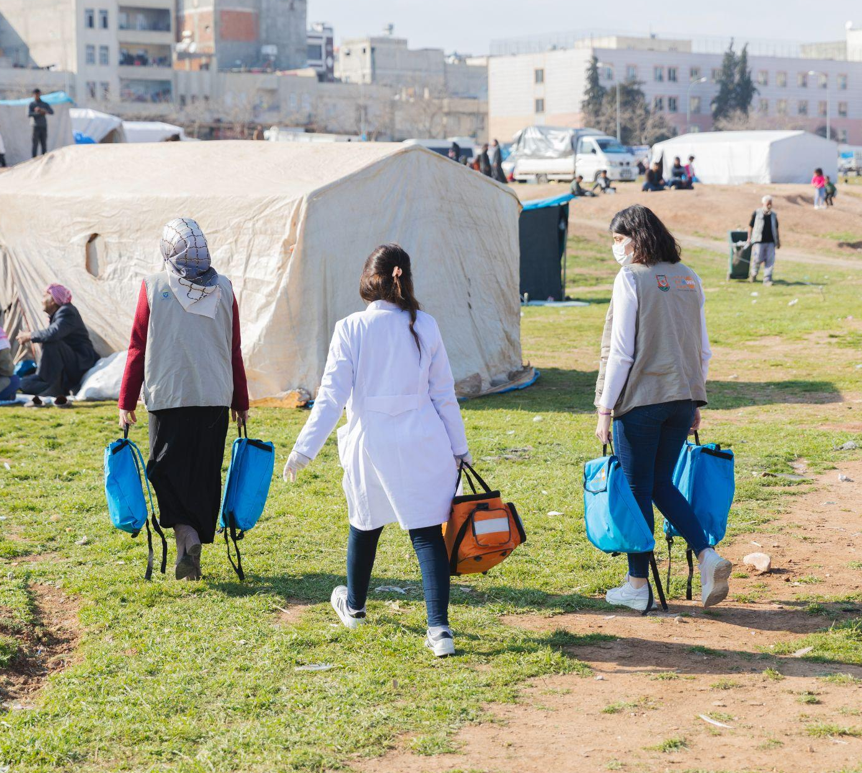
‫الجلسة 13
الرعاية الذاتية
والوقاية من الإنهاك النفسي
‎© صندوق الأمم المتحدة للسكان
13-2

Slide 3
أهداف الجلسة
الهدف 4: إثبات الدراية بكيفية الوصول إلى الموارد وتقديم الدعم للمرضى ولنفسك
الكفاءات:
معرفة كيفية الوصول إلى الرعاية الذاتية وتطبيقها في حالة أزمات
معرفة كيفية دعم الزملاء العاملين في مجال الصحة ممن قد يواجهون صدمة غير مباشرة من جراء العمل مع الناجيات، أو الإجهاد المرتبط بحالة الطوارئ في شؤون حياتهم الخاصة
13-3

Slide 4

الرعاية الذاتية والجماعية للعاملين في مجال الصحة
صحتك النفسية مهمة أيضاً
قد تكون لديك ردود فعل أو مشاعر قوية عند الاستماع إلى الناجيات أو التحدّث معهن حول العنف الجنسي وعنف الشريك الحميم..
...خاصة إذا كنت قد تعرّضت له بنفسك
كُن مدركاً لما لديك من مشاعر
احصل على المساعدة والدعم الذي تحتاجه لنفسك
ادعم الزملاء في الاعتناء بأنفسهم أيضاً
كن متعاطفاً
مع نفسك
وزملائك
13-4
Notes:
توجّه إلى المشاركين بالقول: تماماً كما هو الحال مع الناجيات، تتعرض أنت كعامل في مجال الصحة لضغط نفسي ناتج عن الاستجابة للعنف الجنسي وعنف الشريك الحميم، وذلك بسبب الإجهاد الناجم عن حالة الطوارئ التي تعمل فيها.
من المهم ملاحظة أن المشرفين عليك، ومديري النظام الصحي، والمؤسسة التي تعمل فيها، وغيرهم يضطلعون بدور حاسم في الوقاية من الإنهاك المهني وبالمسؤولية عن منعه وتهيئة بيئات مؤاتية لتعزيز الصحة النفسية والدعم النفسي والاجتماعي لمقدمي الرعاية الصحية. ومع ذلك، تركز هذه الجلسة على الخطوات الفردية التي يمكن اتخاذها لتطبيق الرعاية الذاتية وكذلك الرعاية الجماعية بين الزملاء.

Slide 5
المخاطر المترتبة على ثقافة العمل
إنّ الضغط على العاملين في مجال الصحة من أجل الاستجابة للاحتياجات الهائلة لدى السكان
الذين تقدم لهم الرعاية قد يؤدي إلى أعراف اجتماعية ضارة بين أخصائيي الرعاية الصحية.
والنتائج الشائعة لهذه المعايير تشمل ما يلي:
العمل خلال فترات الراحة
المنافسة بين الزملاء فيما يتعلق بمن نام أقل من غيره
التقليل من الإجهاد الشخصي أو اعتلال الصحة مقارنة بالمرضى
الشعور بالذنب أو الخجل من أخذ قسط من الراحة و/أو ممارسة أنشطة ممتعة
كن متعاطفاً
مع نفسك
وزملائك
13-5
Notes:
توجّه إلى المشاركين بالقول: تماماً كما هو الحال مع الناجيات، تتعرض أنت كعامل في مجال الصحة لضغط نفسي ناتج عن الاستجابة للعنف الجنسي وعنف الشريك الحميم، وذلك بسبب الإجهاد الناجم عن حالة الطوارئ التي تعمل فيها.

Slide 6
العادات الوقائية
أنشطة بدنية/حسية تجدد الشباب: ممارسة التمارين الرياضية، والاستماع
إلى الموسيقى أو العزف على آلات الموسيقى، أو الاستحمام، أو التدليك،
أو غير ذلك من أعمال الجسم
الترفيه الاجتماعي: قضاء الوقت مع الأحبة، والتسوق، واللعب مع
الأطفال، والضحك
التعبير عن التجارب الصعبة: التحدث، والرسم، وفن الكولاج (التجميع)، والكتابة
أنشطة روحية: الصلاة، والطقوس الشخصية،
ودراسة الكتاب المقدس أو النصوص الفلسفية
الدعم المعرفي: شعارات الدعم، والحديث الذاتي، وعرض علامات مرئية في منزلك أو مكتبك
أو غرفة الفحص
كن متعاطفاً
مع نفسك
وزملائك
13-6
Notes:
ملاحظات للميسر:
اطلب من بعض المشاركين التحدث عن بعض العادات التي اكتسبوها والمفيدة في التعامل مع الإجهاد في العمل.

Slide 7
علامات الإجهاد في العمل
فك الارتباط
مشاعر متبلدة، الابتعاد المفرط
اليأس
فقدان الحوافز
اضطرابات القلق
الاستعجال الشديد وفرط النشاط
الاكتئاب
13-7

Slide 8
الاستجابة عند ظهور حالة الإجهاد و/أو التأقلم غير الوظيفي
اطلب إجازة. يمكن الحدّ بشكل كبير من المراحل المبكرة لردود الفعل غير الوظيفية على الإجهاد من خلال تغيير الخطط بشكل مناسب أو أخذ عطلة طويلة لنهاية الأسبوع.
عبر عن رأيك. إذا لاحظت علامات على الإجهاد أو الإنهاك المهني غير الوظيفي لدى أحد الزملاء، فلا تتردد في إبداء التعاطف معه. اطمئن إلى أنه بخير. خصص بعض الوقت الاجتماعي بعيداً عن العمل.
اطلب المساعدة. لدى العديد من المنظمات التي تنفذ أو تنسق الاستجابة لحالات الطوارئ، تُتاح خدمات الصحة النفسية والدعم النفسي الاجتماعي ليستفيد منها مقدمو الرعاية الصحية بشكل حضوري أو عبر الإنترنت.
13-8

Slide 9
وضع خطة جماعية لتقديم الرعاية
التمرين (13-1)
13-9
Notes:
ملاحظات للميسر:
قسّم المشاركين إلى مجموعات صغيرة. يعتمد تشكيل المجموعات على تركيبة المشاركين.
إذا كان هناك عدة مشاركين من نفس مركز تقديم الخدمات و/أو المنظمة، فاحرص على أن يكونوا في نفس المجموعة. وإذا كانوا من مراكز أو منظمات مختلفة، فيمكنك تقسيم المجموعات بطريقة عشوائية.
تتكوّن المجموعات المثالية من 4-8 أفراد، ولكن يمكن تعديل ذلك بالزيادة أو النقصان.
اشرح للمشاركين أنه سيكون أمامهم 15 دقيقة للعمل في مجموعة صغيرة، وتبادل الأفكار حول الإجراءات الملموسة التي يمكنهم اتخاذها عند عودتهم إلى الوطن/الوظيفة، بُغية تحسين الرعاية الذاتية والوقاية من الإنهاك المهني الجماعي. يتعين عليهم تدوين ملاحظات خطية لمراجعتها لاحقاً.
إذا كانت الأفكار تستلزم دعماً من المشرف، فيتعين عليهم تحديد الخطوات الإجرائية اللازمة، وبموجبها يُصار إلى إحاطة المشرف علماً بهذه الأفكار والطلبات.

Slide 10

13-10
Notes:
ملاحظة للميسر: عرض صورة تساعد على إفراز هرمون السيروتونين أثناء التمرين (13-1): إعداد خطة الرعاية الجماعية. يمكن استبدال صورة الحيوان السعيد بصورة أكثر ملاءمة للسياق المحلي.
راجع الجلسة الثامنة في دليل الميسّر للاطلاع على هذا "التمرين" الموجه ذاتياً.

Slide 11
الجلسة 13: وصلنا إلى الملخص!
كُن مدركاً لما لديك من احتياجات عاطفية
طبّق الرعاية الذاتية من خلال ممارسة تمارين الحد من الإجهاد والتماس المساعدة المتخصصة عند الحاجة.
احرص على الاعتناء بزملائك واطلب منهم أن يعتنوا بك.
13-11

